Slide 1
Réunion camps d’été 2024
Capt Karine Proulx

Slide 2
Au menu!
Avant le camp
Les tenues
Banque des cadets
La vie de camp
Les départs
Les cadets substituts
Fin des camps
Les contacts

Slide 3
Avant le camp…
Prendre connaissance du Cahier d’information
Beaucoup d’informations, consultez-le avec votre enfant!
Préparer les bagages
Liste de matériel dans le cahier d’information
Fait par la cadette ou le cadet: autonomie!
Identifier tout ! Tout ! Tout !

Slide 4
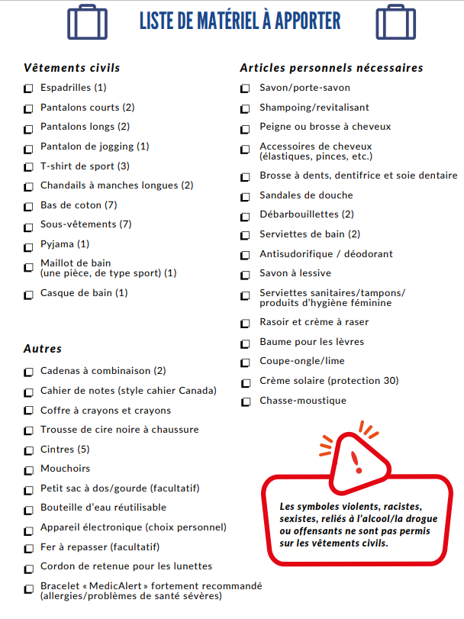
Liste de matériel
Matériel d’hygiène
Déodorant
Brosse à dents, dentifrice
Serviettes hygiéniques
Nécessaire pour la douche (savon, shampoing, serviette)
Linge de sport (T-shirt, short, casquette, espadrilles)
Maillot de bain (1 pièce de type sport) + casque de bain
Matériel pour polir les bottes + fer à repasser (facultatif)
2 Cadenas (pratiquer les combinaisons)
Argent de poche (40 $ suffisent)
Idéalement, pas de cellulaire (favoriser une carte d’appel)
Pas d’objets de valeur, de Ipod, de jeux vidéo

Slide 5
Renseignements médicaux
Médication
Plaquettes thermoformées (Dispill) ou contenant d’origine
Pas de médicament en vente libre (Tylenol, Advil, etc.)
Si nécessaire, remplir l’OAIC 16-04 (lien dans le cahier d’information)
Auto-injecteur
Avoir 2 auto-injecteur non périmés
Lunettes, lentilles cornéennes
Courroie de sécurité pour les lunettes obligatoires
Une paire de lunettes de rechange
Une copie de l’ordonnance
Bris au frais des parents

Slide 6
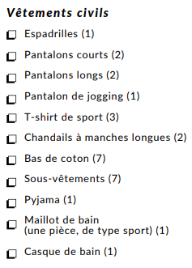
Les tenues

Slide 7
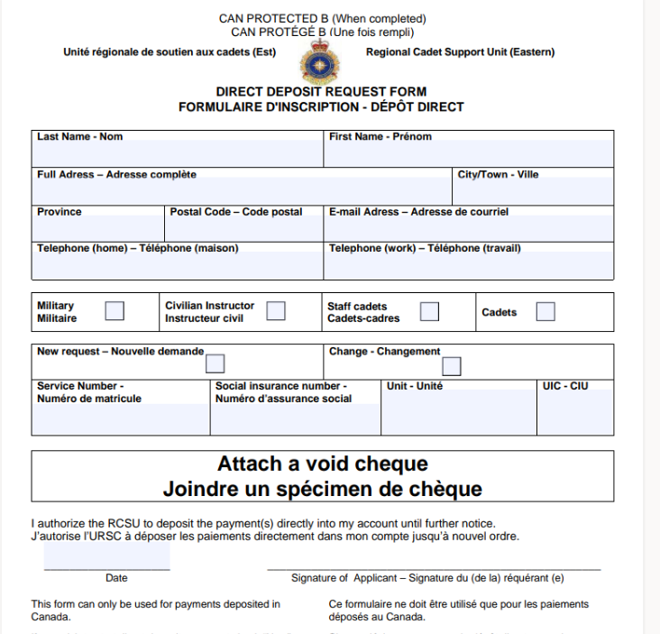
Allocation d’instruction
Banque des cadets
Formulaire de dépôt direct
CDT-130
Spécimen de chèque

Slide 8
La vie de camp (CEC)
Supervision constante
Journée typique (6:00 à 21:30)
Uniforme + tenue de sport
Infirmiers
Non permis sur le camp:
Tabagisme et drogue
Alcool, boisson énergisante et armes

Slide 9
La vie de camp (CEC)
Appel téléphonique
Motivation, encouragements (si retour à la maison durant le camp c’est à vos frais…)
Équipe de soutien aux cadets (conseiller aux jeunes, Madrée/Padrée)
Cantine (friandises, articles de toilette…)
Visites et sorties

Slide 10
Le départ (CEC)
Autobus nolisés
Information sur Itinéraire individuel (à venir par courriel)
30 minutes avant le départ (voir officier du corps de cadet)
Manège militaire
Uniforme avec polar (pas de vareuse)
Sac de jour pour l’autobus
carte d’assurance maladie
médicaments (Dispill), prescriptions (lunettes)
Formulaire CDT-130 + Spécimen de chèque

Slide 11
Changements
Si désistement, avisez le plus tôt possible !!!
Si vous êtes en attente, nous communiquerons avec vous s’il y a des changements.

Slide 12
Fin de camp (CEC)
Parade de fin de camp
Voir Cahier d’information pour les dates
Autobus nolisé
Départ hâtif: départ avec les parents/famille autorisée
PAS de surprise aux cadets, vous devez aviser le camp au moins 1 semaine et demie à l’avance

Slide 13
Pour plus d’informations
Contactez-nous !
2644armee@cadets.gc.ca
Commandant: Capt Jean-François Dubois
commandant@cc2644.ca
www.cc2644.ca ou www.cadets.ca

